Slide 1
Социальные сети в эпоху санкций

Slide 2
Что вообще просиходит?
За неделю войны в Украине Россия заблокировала почти все оставшиеся независимые медиа и ограничила доступ к нескольким популярным соцсетевым платформам. В итоге россияне чаще ищут в интернете, что такое VPN, нежели последние новости о войне.

Slide 3
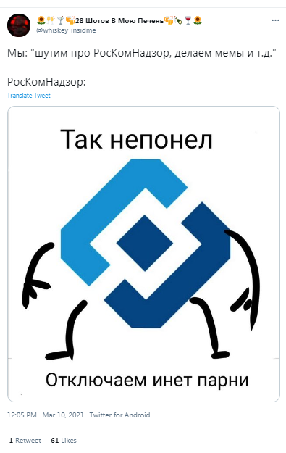
Причины блокирвок
Причиной для блокировок стали материалы про военную операцию в Украине, которые Роскомнадзор считает "недостоверными".

Slide 4
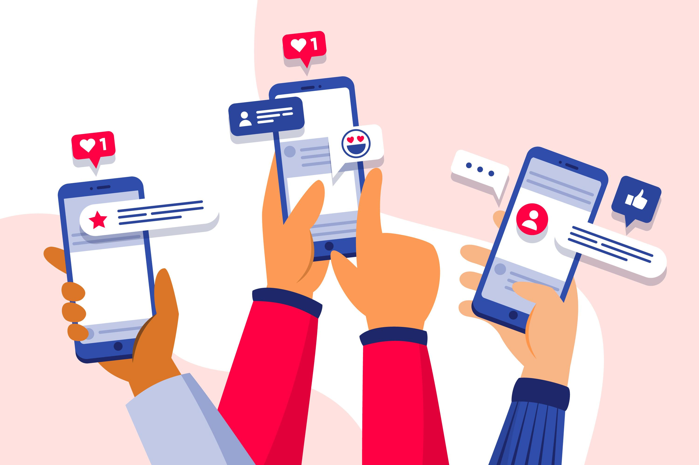
Какие соц сети оказались заблокированны
1. Twitter
2. Facebook

Slide 5
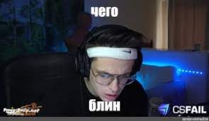
Какой контент заблокировали в Tik Tok
Заблокировали возможность выкладывать ролики + просмотр иностранных блогеров

Slide 6
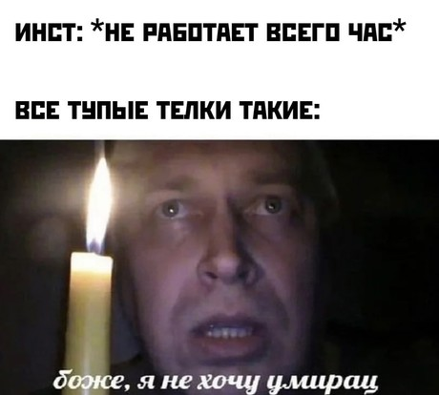
Что ограничили в Instagram
В последних обновлениях Instagram
убрали поддержку русского языка.

